Slide 1
GIT上面有些甚麼
https://github.com/dinchentech/tw-selfselect
Notes:
⏱ 建議時間：40 秒
大家好，今天這一節不講策略、也不講程式邏輯，我們要看的是：這個專案放在 GitHub 上，到底長什麼樣子。
GitHub 就是一個「雲端放程式碼的地方」，像一個線上的資料夾，只要有網址，任何人都能開啟來看。
畫面上這個網址就是本專案：github.com/dinchentech/tw-selfselect。授權是個人學習／研究使用，商業使用要先取得書面授權。
接下來的二十分鐘，我會一個資料夾、一個檔案地打開給你看：它負責什麼、你要改東西該去哪裡找、以及哪些東西「不會」出現在 GitHub 上——例如金鑰和憑證。
【講師提示】先問台下有沒有用過 GitHub；沒用過也很好，今天就是把 GitHub 當成一個「看得到的資料夾」來逛。

Slide 2
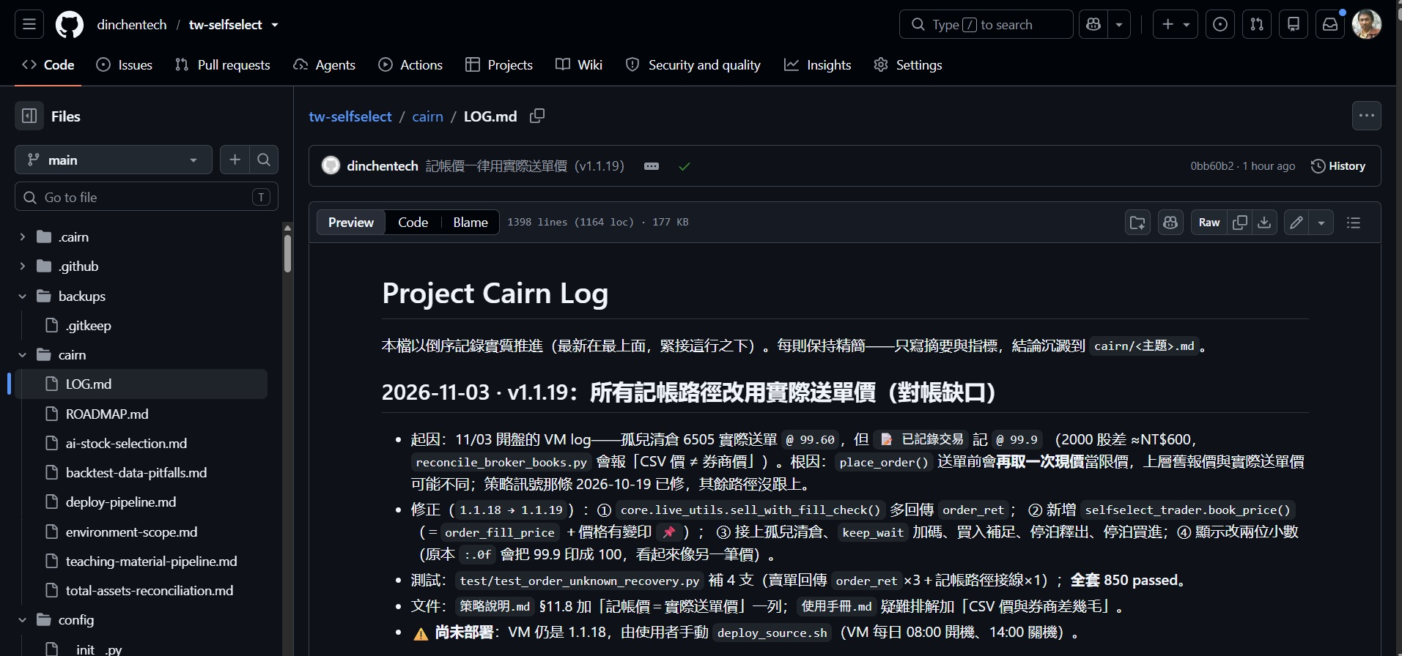
Cairn=> 讓AI的記憶能跨Section
Notes:
⏱ 建議時間：50 秒
第一個資料夾是 .cairn，這是「專案知識層」，簡單說就是讓 AI 的記憶能跨 session。
AI 的對話每一次都是新的，前面講過什麼它不會記得；所以本專案把所有規則與進度寫成 Markdown 放在這裡：
AGENTS.md 是規則與導覽入口，cairn/LOG.md 是時間軸日誌（最新在最上面），cairn/ROADMAP.md 是路線圖，其餘是各主題的知識文件，例如部署流程、教材製作流程。
好處是：換一個對話、隔一週再回來、甚至換另一個人接手，AI 只要讀這幾份檔案就能接上。
畫面右邊就是 cairn/LOG.md，最上面那一則是 2026-11-03 的 v1.1.19：所有記帳路徑改用實際送單價。
【講師提示】強調「AI 不會記得昨天的對話」這件事，學員才會懂為什麼要有這個資料夾。

Slide 3
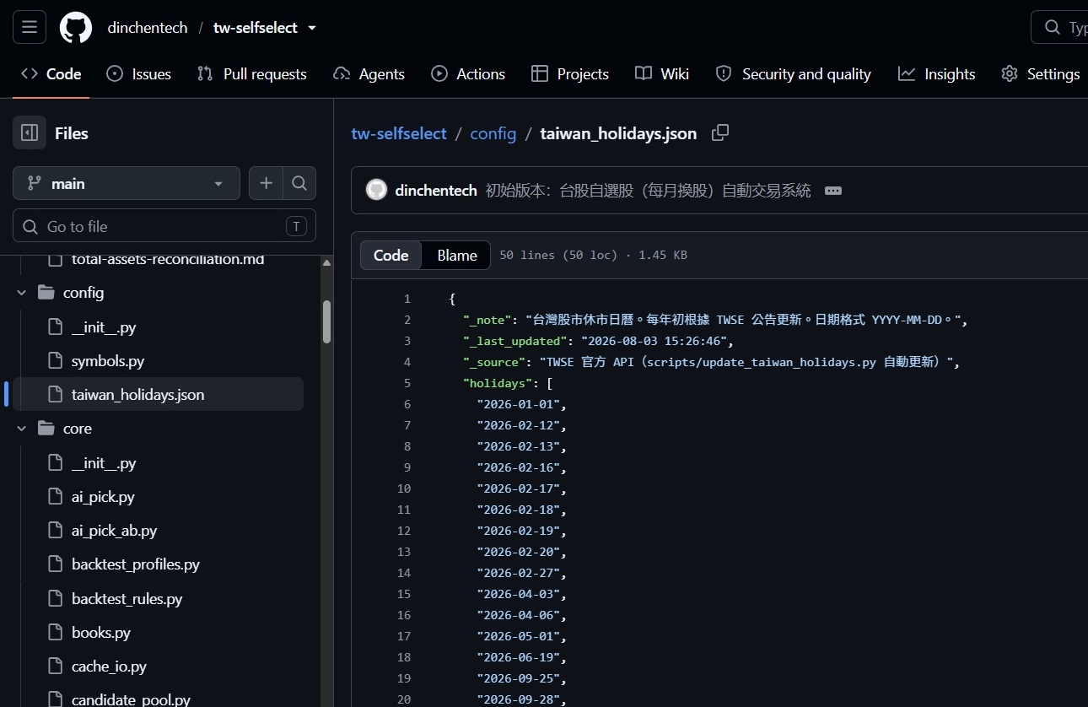
Config-股票名稱,交易日
Notes:
⏱ 建議時間：40 秒
config 放的是設定資料，只有兩個檔案：symbols.py 是股票清單與 Yahoo Finance 的代號後綴；taiwan_holidays.json 是台股休市日曆。
這個日曆很重要：主程式每天都要判斷「今天是不是交易日」，週末、國定假日就不下單、也不發日報。
日曆每年會由 scripts/update_taiwan_holidays.py 從證交所公開資料自動更新，所以不必每年手改。
畫面上就是 taiwan_holidays.json 的內容，可以看到它是「日期清單」加上更新時間與來源。
【講師提示】可以順帶說明：判斷交易日跟「平日」不同，過年那一整週都是平日，但不能交易。

Slide 4
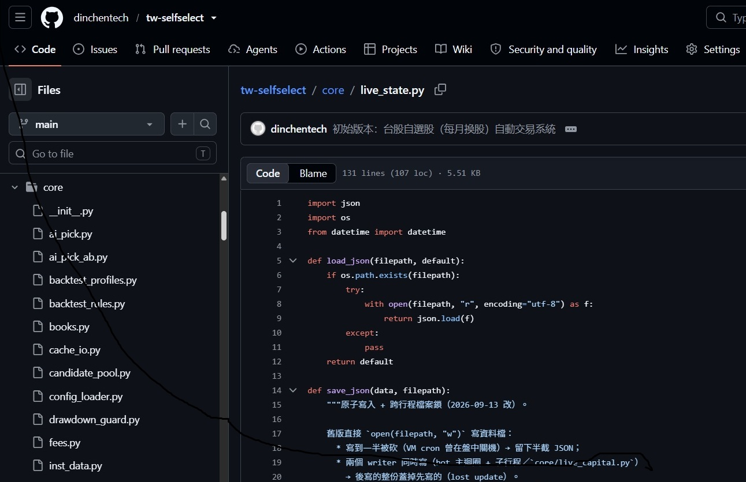
core-核心程式
Notes:
⏱ 建議時間：50 秒
core 是整個系統的大腦，也是檔案最多的地方。挑幾個重要的講：
strategy_engine 負責把策略函式跑成訊號；risk_manager 管單筆風險、每日虧損與每日交易次數，並寫 performance.csv；market_filter 做大盤年線過濾（指數在 MA200 以下就不買）；park_asset 管「閒置資金停泊 0050」；selfselect_scheduler 是每月第 1 個交易日的自動選股排程；config_loader 負責把 .env 裡每一條 PC_ 設定解析成每檔股票的策略與資金；live_utils 是交易日曆、下單窗口與成交回報這些共用工具。
另外還有一整組選股端模組：ai_pick、candidate_pool、scoring、pit_data 等等。
想改「系統行為」幾乎都在這個資料夾，改完要記得本專案的規則：程式有改動，版號要 +1。
【講師提示】不要逐檔念，點名三到四個最常被問的（risk_manager、market_filter、selfselect_scheduler）就好。

Slide 5
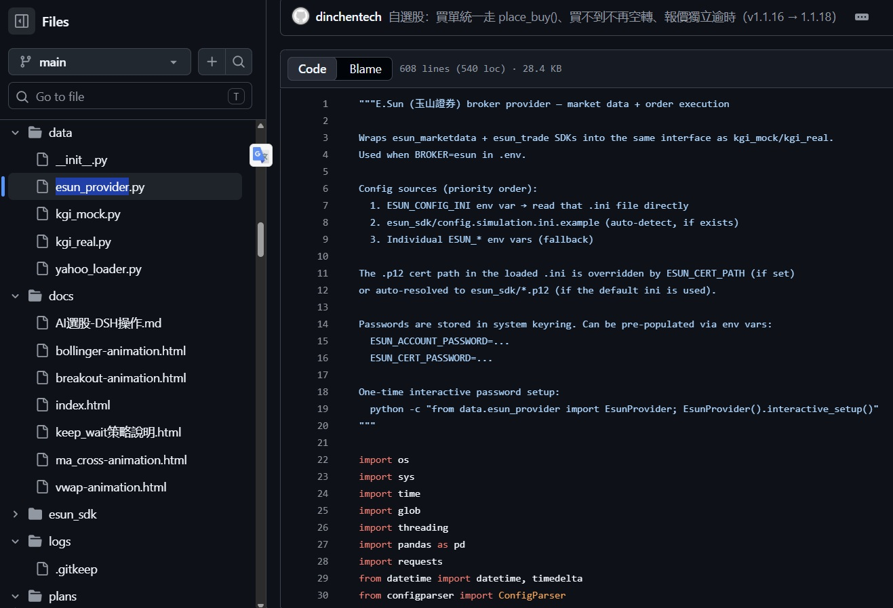
data-各劵商介面
Notes:
⏱ 建議時間：35 秒
data 這個資料夾不是放資料，是放「介面」——跟誰拿行情、跟誰下單。
esun_provider 是玉山證券的 SDK 介面（本專案主要使用），kgi_mock 與 kgi_real 是凱基的模擬與實單介面，yahoo_loader 是回測時抓歷史股價用的。
換句話說：想換一家券商，主要動的就是這一層，其他程式不用重寫。
【講師提示】可以問：「如果我想改成富邦下單，要改哪裡？」答案就是 data 這一層。

Slide 6
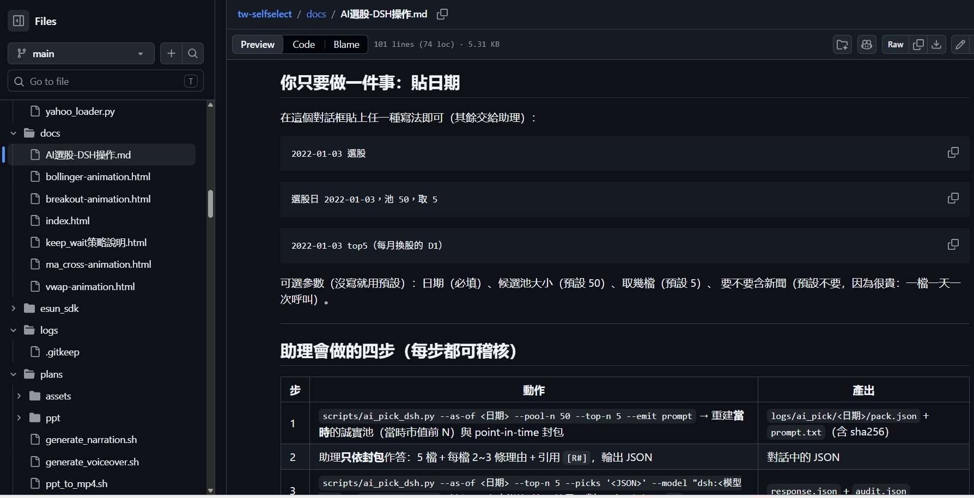
docs-AI選股,策略動畫
Notes:
⏱ 建議時間：40 秒
docs 放給人看的示範與說明，不是程式執行的必需品。
畫面這幾個檔案是「策略動畫」：布林通道、突破、均線交叉、VWAP 各一支 HTML，還有 keep_wait 策略說明，以及一份 AI 選股的操作文件。
這些動畫的好處是：不用開程式、不用安裝，用瀏覽器就能看懂一支策略在想什麼——很適合拿來教學或對家人解釋。
【講師提示】下一頁就會教怎麼在 GitHub 上把這些 HTML 打開來看，先不要急著點。

Slide 7
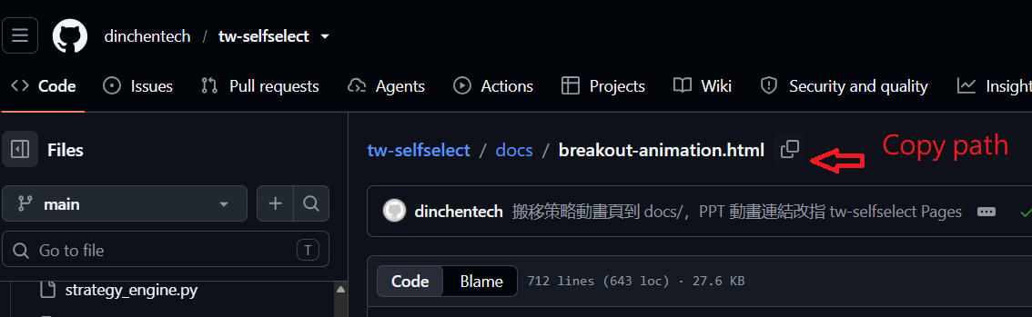
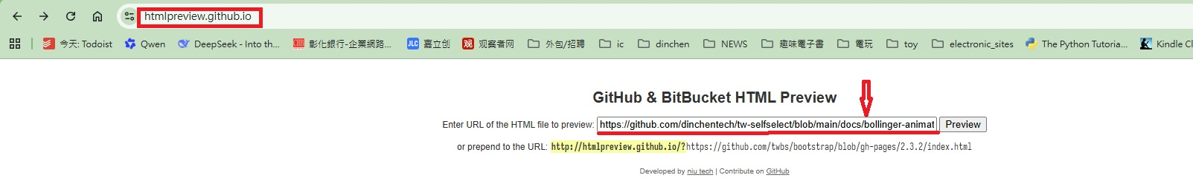
如何檢視GIT上html檔
複製路徑
htmlpreview.github.com =>貼上preview網站
Notes:
⏱ 建議時間：65 秒
這一頁是今天最實用的一招：GitHub 上的 HTML 檔不會直接顯示畫面，你點進去只會看到一堆原始碼。
解法有兩個。
第一個是最快的：在檔案頁面右上角按「Copy path」把路徑複製起來——畫面紅色箭頭指的就是那個圖示；拿到的是 github.com 開頭的網址。然後到 htmlpreview.github.com 這個網站，把網址貼上去，它就會用瀏覽器幫你把 HTML 渲染出來。
第二個是開這個專案的 GitHub Pages：本專案的交易儀表板就是這樣每天自動更新的。
記住原理：GitHub 是「放檔案」的倉庫，不是網站主機；要看網頁效果，就得用會渲染它的服務。
【講師提示】這段建議直接現場示範一次：複製路徑 → 貼到 htmlpreview → 動畫跑起來。示範效果比講解好十倍。

Slide 8
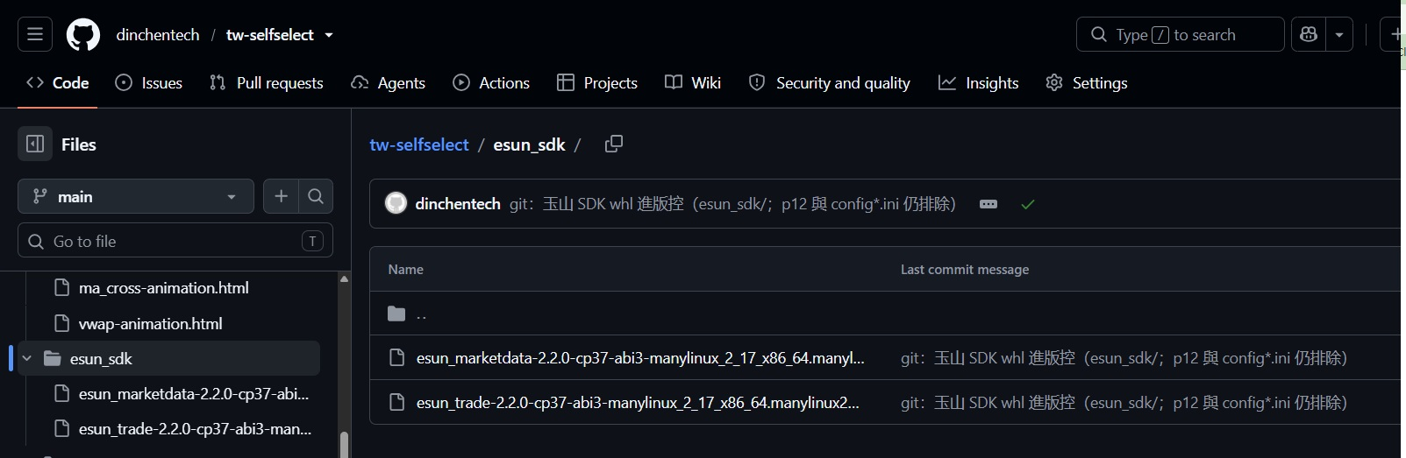
esun_sdk-玉山sdk及API憑證(沒上git)位置
Notes:
⏱ 建議時間：50 秒
esun_sdk 是一個「空殼」資料夾：它的存在只是告訴程式「憑證會放在這個路徑」，但真正的憑證檔案不會上傳到 GitHub。
你會看到它幾乎是空的，因為以下這些東西全部被排除在版控之外：玉山憑證 .p12、config.ini、憑證密碼、以及 .env 這個設定檔本身。
原則只有一句話：金鑰、憑證、密碼，永遠不進 GitHub。
GitHub 上只放範本——例如 .env.example.txt 裡面全部是假值，你要自己複製成 .env 再填真的。
【講師提示】這頁一定要講重：很多人第一次用就把金鑰推上去，公開 repo 三分鐘內就會被爬蟲掃到。

Slide 9
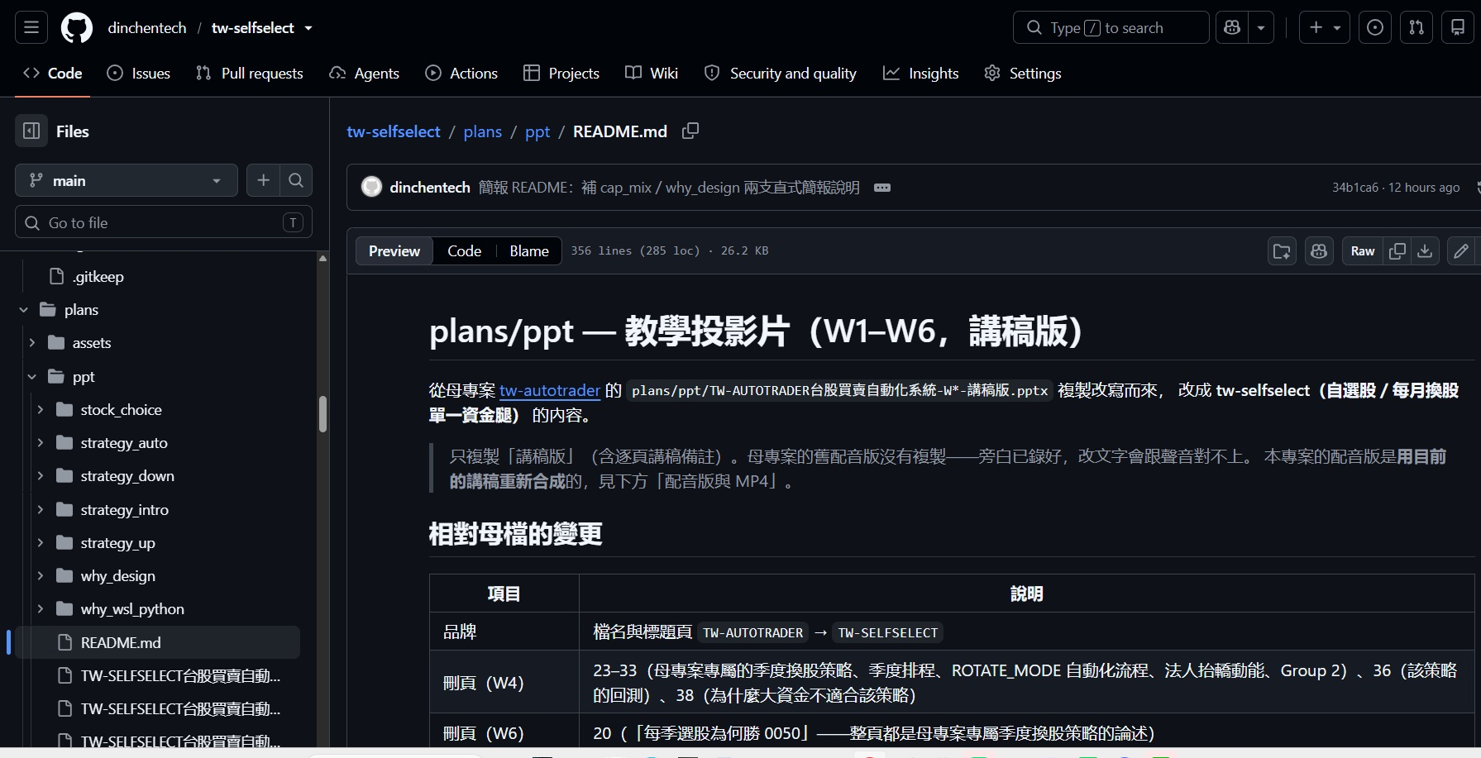
plans-教材ppt位置
Notes:
⏱ 建議時間：40 秒
plans 是教材的位置，也是你現在看的這份投影片的家。
plans/ppt 裡面有 W1 到 W7 的講稿版投影片、直式短片 why_design、市值分級分析的 cap_mix，以及今天的 git_contain；同一個資料夾還有配旁白與轉成 MP4 的腳本。
慣例要記住：講稿版會進版控，但配音版投影片、MP4、以及中間產生的音檔都不進版控——那些是產物，重跑就有。
【講師提示】可以補充：教材改版不用升程式版號，只有程式本身改動才 +1。

Slide 10
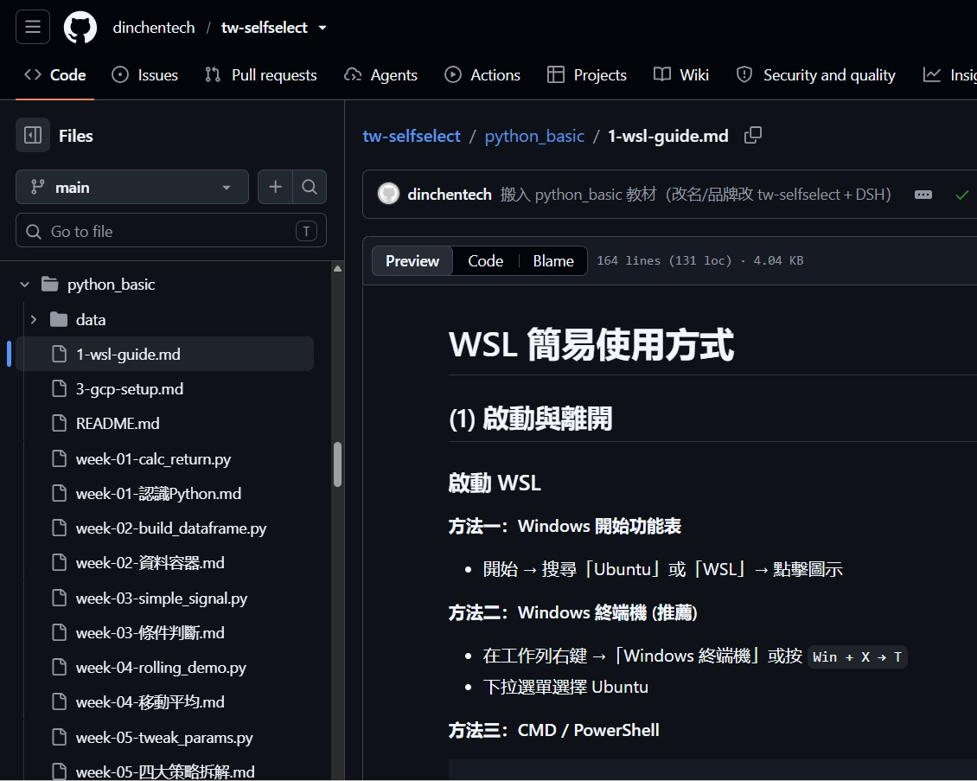
python_basic:wsl-guide簡易使用
Notes:
⏱ 建議時間：35 秒
從這裡開始是 python_basic，一套寫給「沒寫過程式的人」的八週課程。這一頁是 WSL 使用手冊。
內容包括：怎麼啟動 WSL、Windows 與 Linux 的檔案怎麼互相看到、常用的檔案指令（複製、搬移、刪除、建目錄），最後附上本專案的資料夾結構。
如果你是在 Windows 上開發，這份文件就是你的第一站。
【講師提示】若學員是純 Windows，先帶一次「WSL 終端機怎麼開」，後面所有指令都靠它。

Slide 11
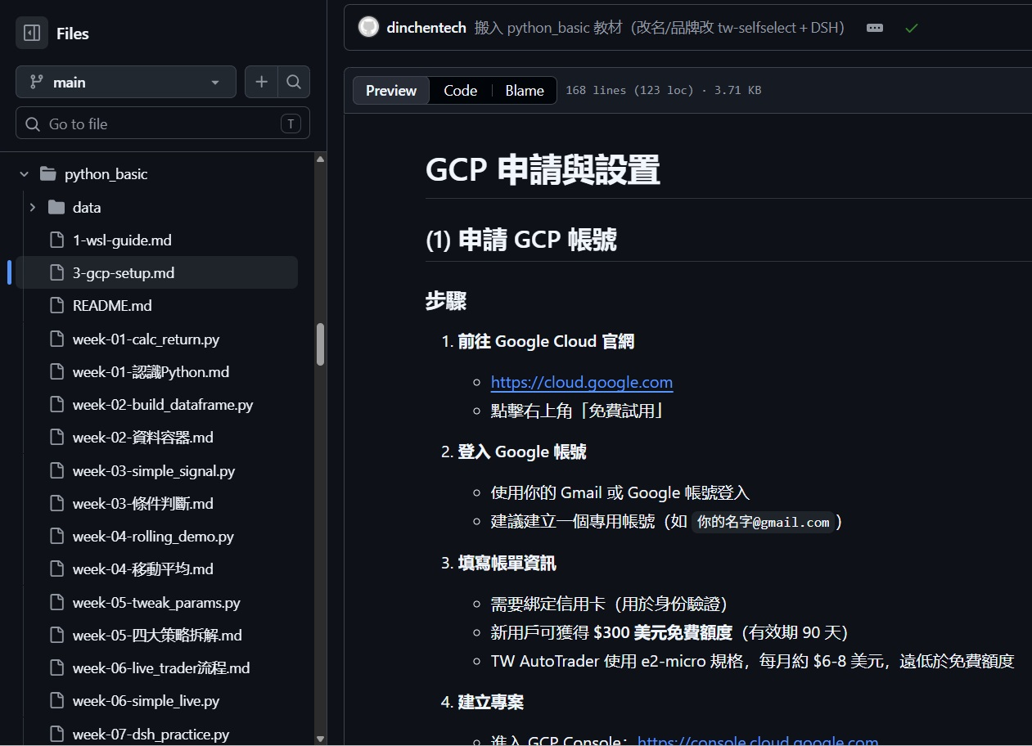
python_basic:gcp-setup雲主機申請
Notes:
⏱ 建議時間：35 秒
第二份是 GCP 雲端主機申請。
內容包括：申請 Google Cloud 免費額度、建立一台 e2-micro 的小主機（每月大約六到八美元，在免費額度內）、開啟必要 API、用 SSH 連上去。
為什麼需要雲主機？因為自動交易要「每天開盤前就在跑」，不能靠你家電腦不關機。後面部署那個章節，就是把程式送到這台主機。
【講師提示】提醒：主機地區選台灣或鄰近區域，憑證與金鑰一樣不能上傳。

Slide 12
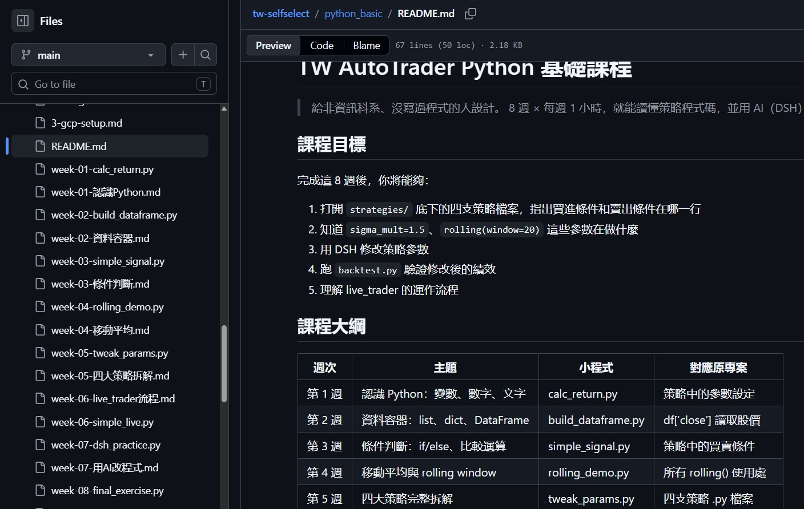
python_basic:Python課程
Notes:
⏱ 建議時間：50 秒
第三份就是 Python 課程本體，八週、每週一小時。
順序是：變數與型別、資料容器與 DataFrame、條件判斷、移動平均與 rolling、四大策略拆解、主程式流程、用 AI 改程式、最後整合。
教材最近才改版：所有例子都改成「本專案自己的程式」，第六週講的就是 selfselect_trader.py 一天怎麼跑。
學完你不會變成工程師，但你會看得懂買賣條件寫在哪、參數要調哪一行、以及怎麼用 AI 幫你改。
【講師提示】強調「八小時的目標是讀懂與溝通，不是會寫程式」，降低學員壓力。

Slide 13
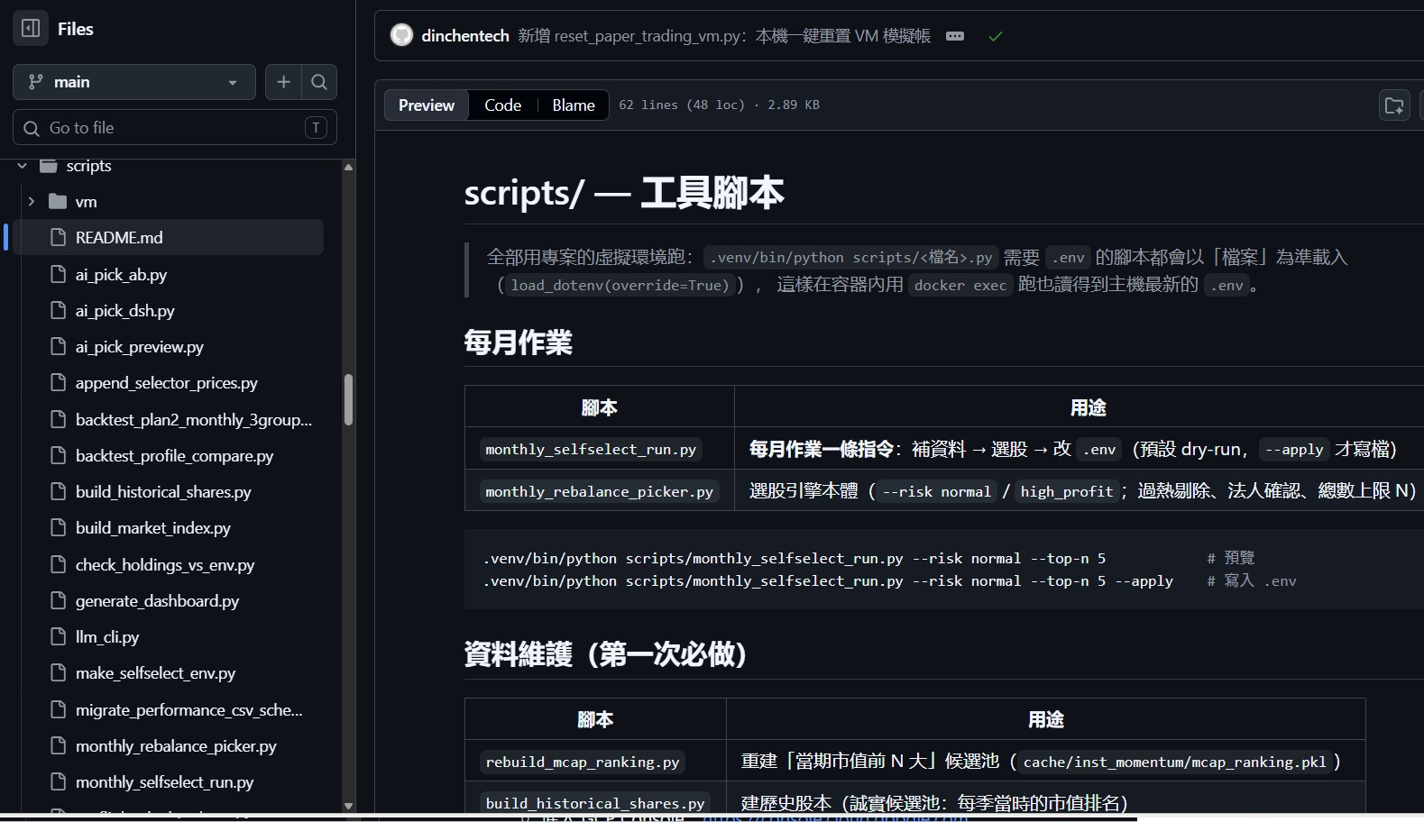
scripts-工具腳本
Notes:
⏱ 建議時間：50 秒
scripts 是工具腳本區，都是「跑一次就解決一件事」的小程式：每月作業一條指令的 monthly_selfselect_run、選股引擎 monthly_rebalance_picker、產生儀表板的 generate_dashboard、各種回測（walk_forward 前向驗證、plan2 三組比較）、AI 選股系列 ai_pick_、補股價的 append_selector_prices、跟券商對帳的 reconcile_broker_books、還有重置模擬帳的 reset_paper_trading。
畫面上就是 scripts/README.md，把每支腳本「什麼時候用、怎麼跑」列成表。
共同規則：一律用專案的虛擬環境跑，也就是 .venv/bin/python scripts/xxx.py。
【講師提示】這一頁實務上最常被問，建議停在畫面上讓學員拍 README 那張表。

Slide 14
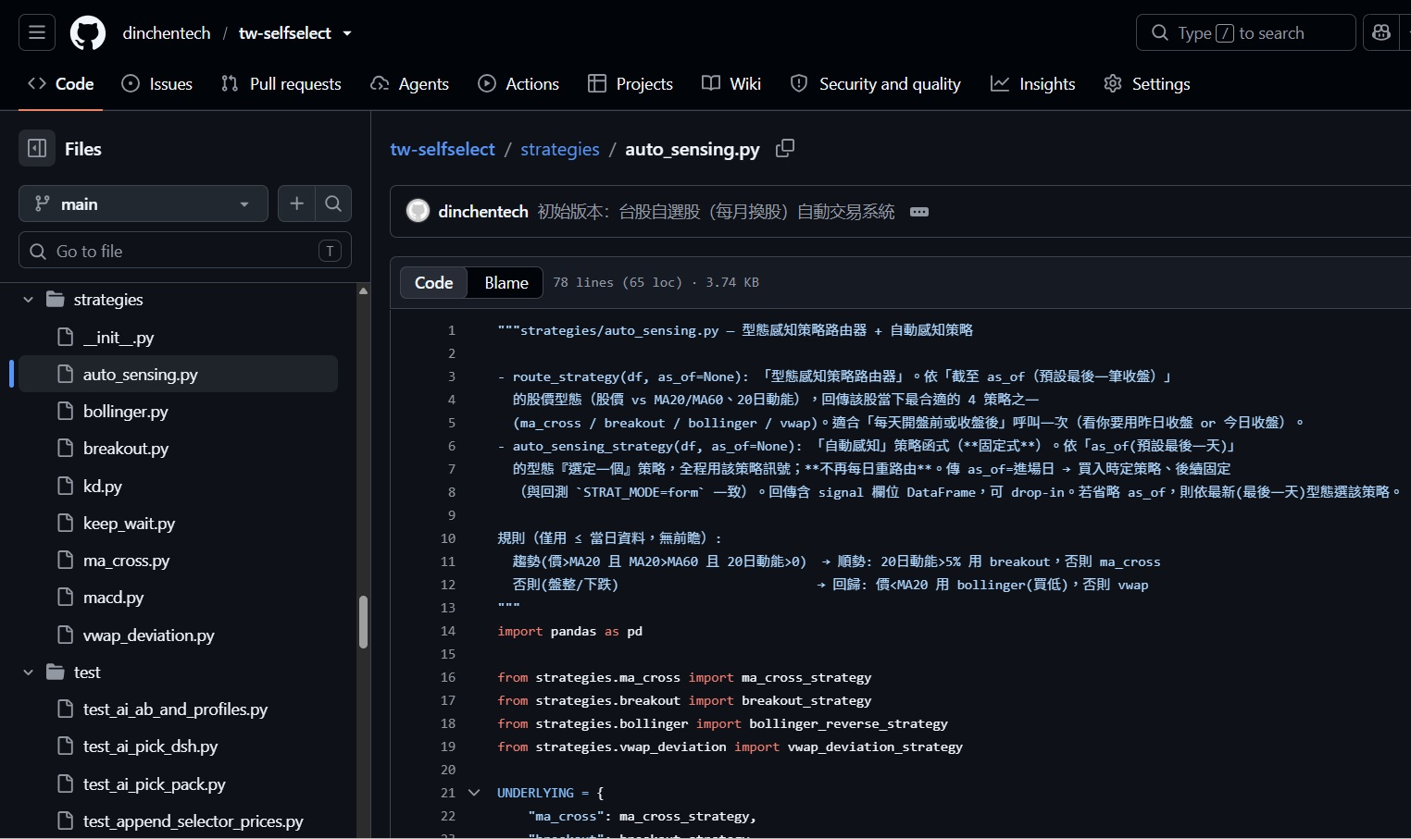
strategy-股票策略
Notes:
⏱ 建議時間：45 秒
strategies 是策略資料夾，四支固定策略都在這裡：布林通道反轉、VWAP 偏離、均線交叉、突破。
另外兩支不是「選股策略」而是路由與人工管理：auto_sensing 會在順勢與逆勢之間自動挑一支（買入當下鎖定），keep_wait 則是給你人工管理的低接加碼。
六支的寫法完全一樣：一個函式吃日 K 資料、吐出一欄 signal，1 是買、-1 是賣、0 是不動。
所以想改策略、或想看懂策略在做什麼，就從這個資料夾挑一支開始。
【講師提示】可以現場打開 bollinger.py，只數行數給大家看：三十幾行而已，沒有想像中可怕。

Slide 15
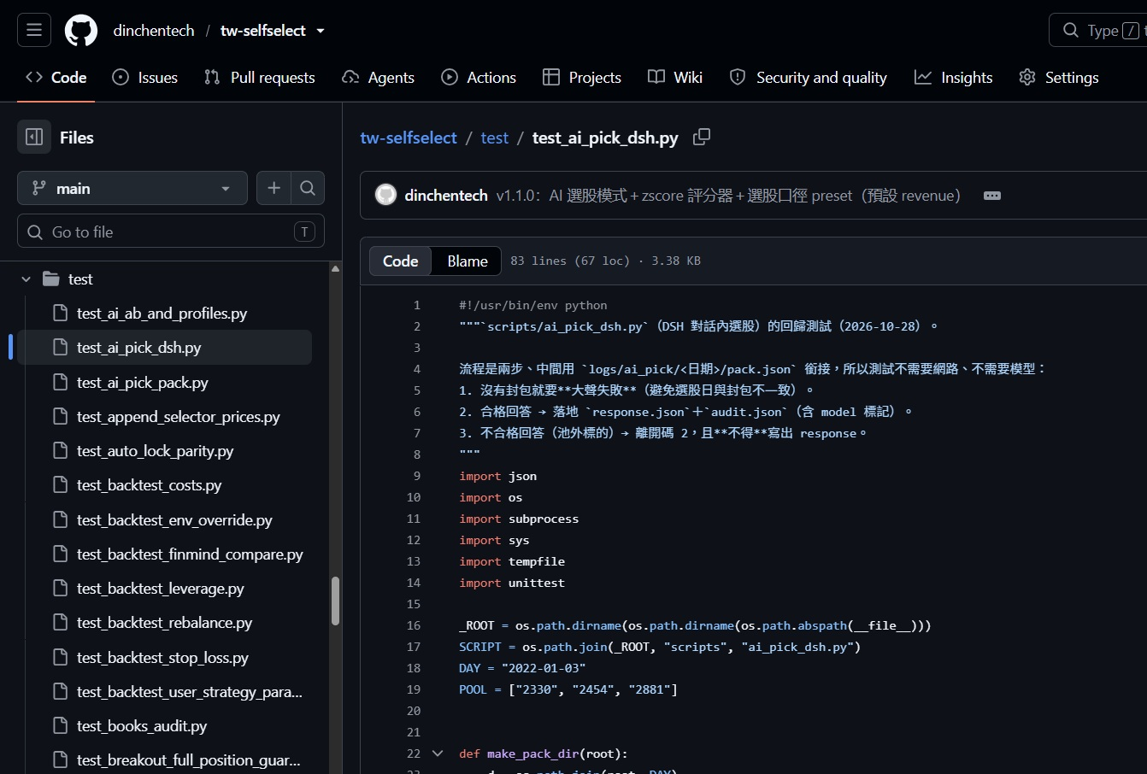
test-AI產生各式測試工具
Notes:
⏱ 建議時間：40 秒
test 是測試資料夾，目前有八十幾個測試檔、八百多個測試，用一行指令就能全部跑完。
這些測試大多是請 AI 幫忙產生的，但它們的心臟很實在：下單結果未明怎麼辦、停泊部位會不會被當成自選股、三本帳的股數對不對、下單窗口的時間邊界、休市日判斷，全部被釘住。
它的價值是：當 AI 幫你改程式時，你有辦法在部署前先知道自己有沒有改壞。
【講師提示】可以示範一行：.venv/bin/python -m pytest test/ -q，大約一分鐘內跑完。

Slide 16
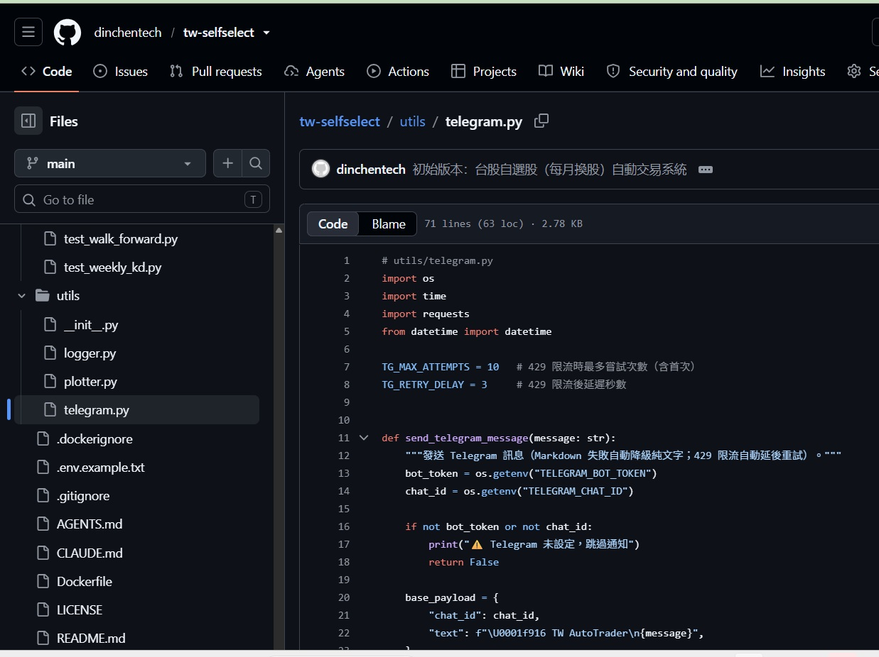
Utils-TG發送等工具程式
Notes:
⏱ 建議時間：25 秒
utils 是共用的小工具：telegram 負責發訊息（包含遇到限流會自動重試）、logger 管日誌、plotter 畫圖。
你手機上收到的每一則通知，包含啟動、交易、收盤日報、停泊，都是從這裡發出去的。
【講師提示】很短的一頁，快速帶過就好。

Slide 17
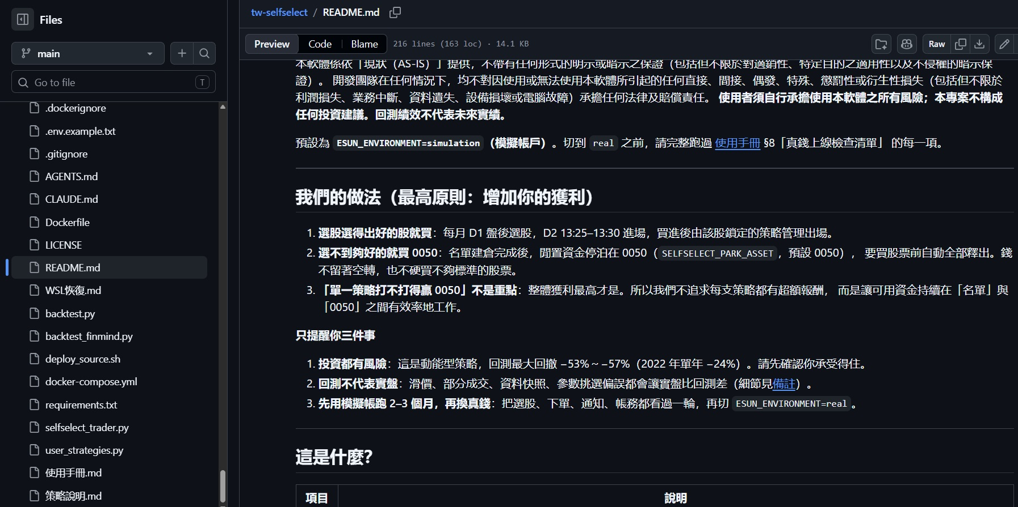
README-基本說明
Notes:
⏱ 建議時間：55 秒
README 是整個專案的第一份文件，一定先看這一份。
它開頭就寫專案的一句話定位，接著是最高原則：選得出好股就買，選不到就讓錢停泊在 0050；然後是快速開始、以及風險提醒——原文明講回測最大回撤可以到五成，請先確定自己承受得住。
除了 README，還有兩份大的：使用手冊講安裝、每個環境變數、每月作業流程、真錢上線檢查清單；策略說明講每支策略的原理、風控、參數總表，還有所有回測數字的出處。
【講師提示】把「README → 使用手冊 → 策略說明」這個閱讀順序講清楚，學員就不會亂翻。

Slide 18
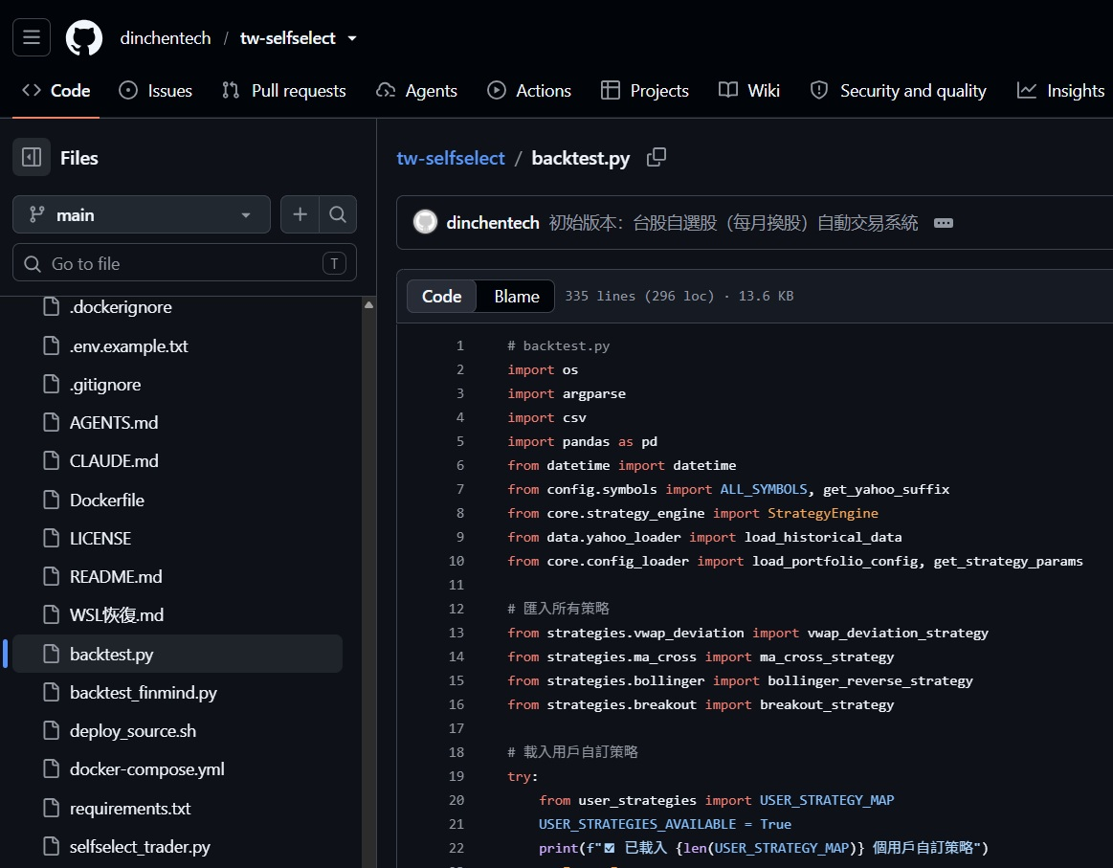
Backtest.py=>回測
Notes:
⏱ 建議時間：50 秒
backtest.py 是回測程式，也是最安全的實驗場：改參數不怕賠錢，跑一次幾十秒就有結果。
用法是選一支策略、可選地帶參數、再用 --symbol 指定一檔股票，例如布林策略、標準差倍數二點五、只測台積電；最後會印出交易次數、勝率、總報酬，並把結果寫進 results 資料夾。
但要注意兩件事：第一，不指定股票時會回測全部標的，很慢；第二，它是簡化口徑，買進訊號只算下一根 K 的漲跌幅，不是完整持倉模擬。要看每月換股的完整投組績效，要用 scripts 裡的三組比較那支。
【講師提示】這頁一定要講「簡化口徑」，否則學員會把這裡的勝率當成實盤績效。

Slide 19
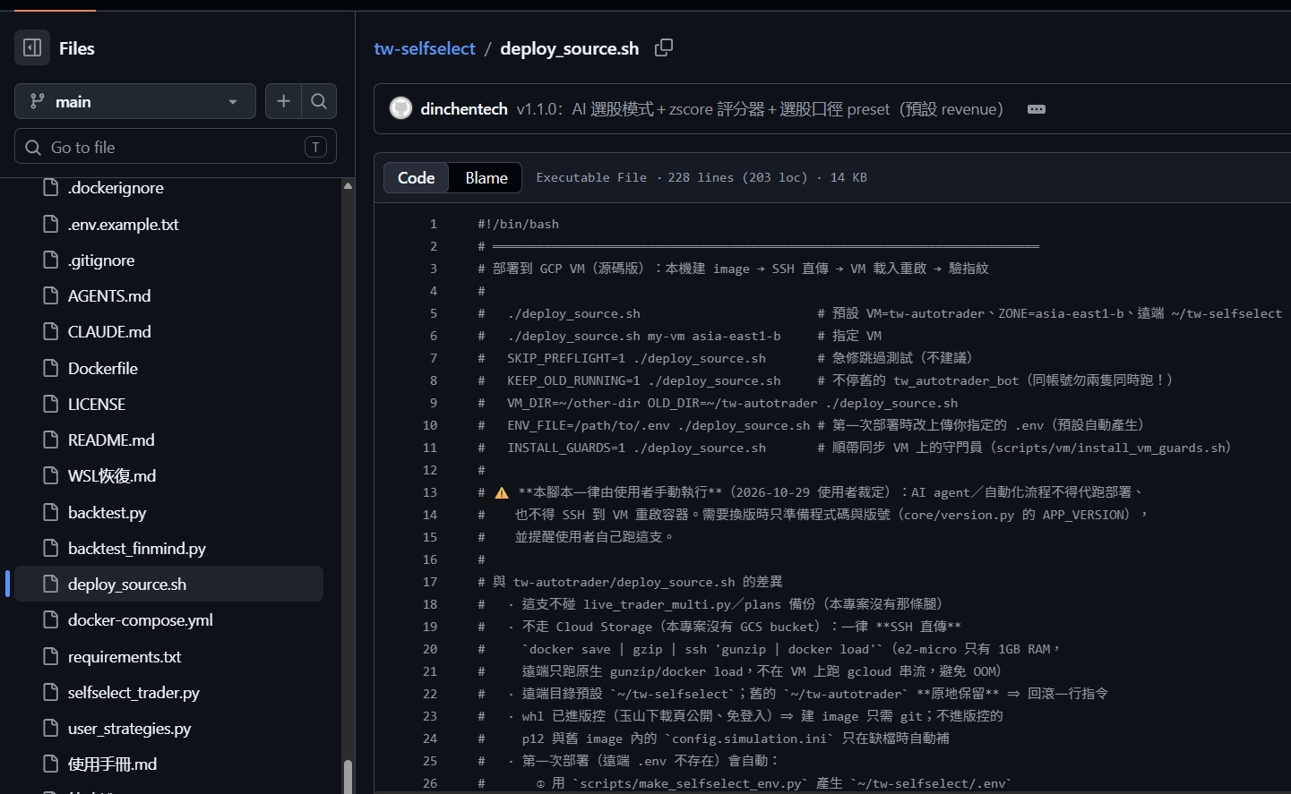
deploy_source.sh=>佈署上雲主機
Notes:
⏱ 建議時間：50 秒
deploy_source.sh 是部署腳本，一支指令把程式送上雲主機。
它做的事：先做上線前檢查、建置映像檔、用 SSH 直接把程式送到主機，最後把舊容器停掉、換成新的 tw_selfselect_bot——它會先把母專案的舊容器停掉，因為同一個券商帳號不能兩隻機器人同時下單。
兩條規矩請記住：第一，這支腳本一律由你本人手動執行，AI 不代跑；第二，換版之後看啟動訊息或手機通知上的版號，就知道主機上跑的是哪一版。
【講師提示】可以把「版號出現在啟動訊息、Telegram、儀表板」講一次，這是本專案刻意設計的驗證方式。

Slide 20
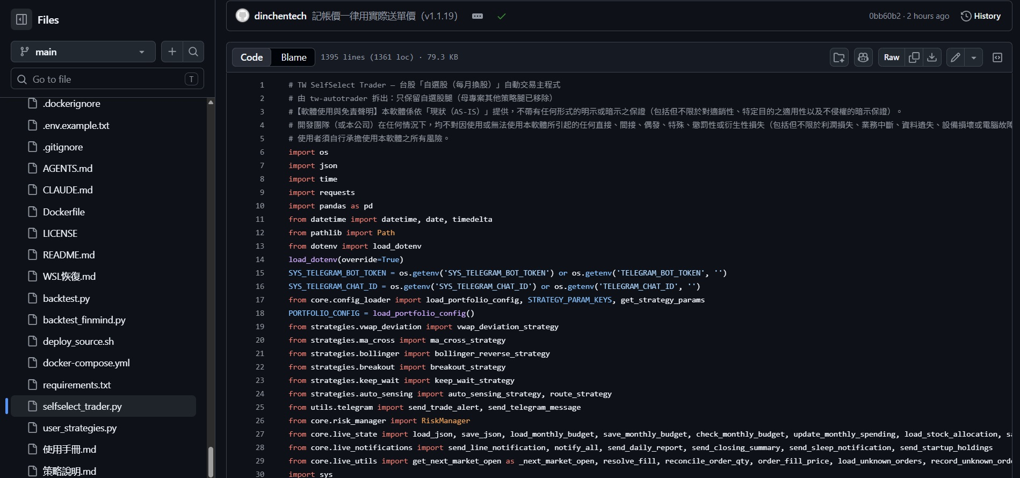
selfselect_trader.py主程式
Notes:
⏱ 建議時間：60 秒
selfselect_trader.py 是主程式，大約一千四百行，但流程其實很單純，可以想成一個時間表。
啟動時先為每檔股票抓大約一年的日 K 當暖身；接著每一分鐘看一次現在該做什麼：早上八點四十分重新載入 .env（換股名單就在這個時間點生效）、九點到下午一點半是盤中，每分鐘跑一次策略訊號，但日 K 的委託只在下午一點二十五到一點半這五分鐘送出；下午一點三十六分是每月第一天的自動選股，一點四十五分發收盤日報並產生儀表板，其餘時間就休眠等下次開盤。
有訊號之後的順序是：先檢查庫存（空手不會亂賣）、再過風控（風險、每日虧損、交易次數）、再過大盤年線、才送出委託，接著更新三本帳並發 Telegram。
【講師提示】用「一天的時間表」講這一頁，不要逐行讀程式；學員要的是心智模型。

Slide 21
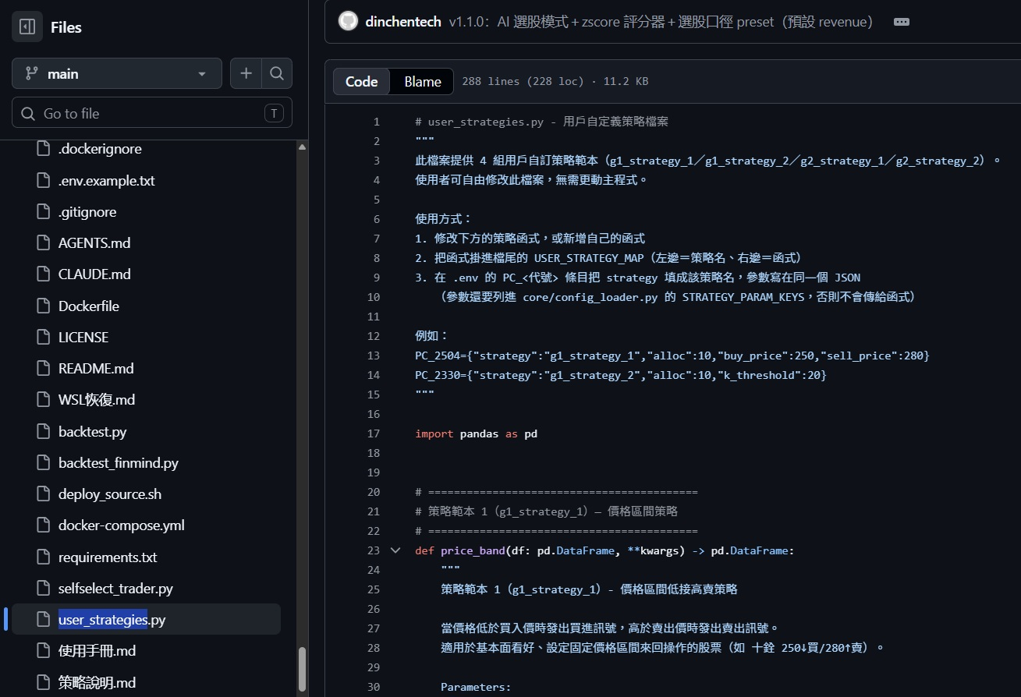
user_strategies.py預留策略
Notes:
⏱ 建議時間：50 秒
最後一個程式是 user_strategies.py，這是留給你自己寫策略的位置。
做法四步：寫一個函式，吃日 K 資料、回傳多一欄 signal；把函式掛進檔尾的 USER_STRATEGY_MAP；在 .env 的 PC_ 條目指定策略名稱；再把參數名稱登記到 core/config_loader.py，否則參數不會傳進你的函式。
不想從零開始也沒關係，裡面已經有四組範本可以抄：價格區間低接、週 KD 黃金交叉、自訂動能、量價策略。
【講師提示】強調「先抄範本再改」，比叫學員從空白開始實際得多。

Slide 22

~The End~
Notes:
⏱ 建議時間：30 秒
今天我們把整個專案走了一遍：從 .cairn 的專案記憶、config 與 core 的核心、data 的券商量、docs 的動畫、plans 的教材、scripts 的工具、strategies 的策略，一直到主程式、回測、部署與自訂策略。
請你記住三件事：想懂系統，看 README、使用手冊、策略說明；想調參數，先看 .env 的 PC_ 條目；金鑰與憑證永遠不進 GitHub。
剩下的，就是打開 repo 自己動手。有問題現在可以舉手，或之後把問題直接問 AI——這個專案的 .cairn 就是為了讓 AI 接得上你的進度。
【講師提示】收尾留時間給問答；若時間不夠，至少把「三件事」再說一次。

